Slide 1
GOLFED
Eric LEFEBVRE Paul TRANSON Maya HAMDY
Projet Technologies et facteurs humain
27/05/2026

Slide 2
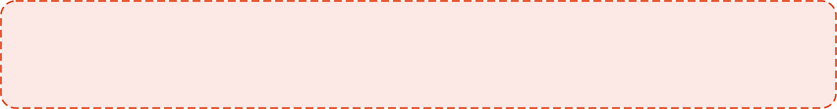
Introduction
Eric LEFEBVRE Paul TRANSON Maya HAMDY
Mini-golf adaptatif piloté par capteurs physiologiques
Mesurer en temps réel l'état mental pour adapter la difficulté du jeu et maintenir l'engagement.
L'objectif central
Réguler le stress pour éviter l'ennui ou l'anxiété, et maintenir le joueur dans un état de motivation maximale.
27/05/2026

Slide 3

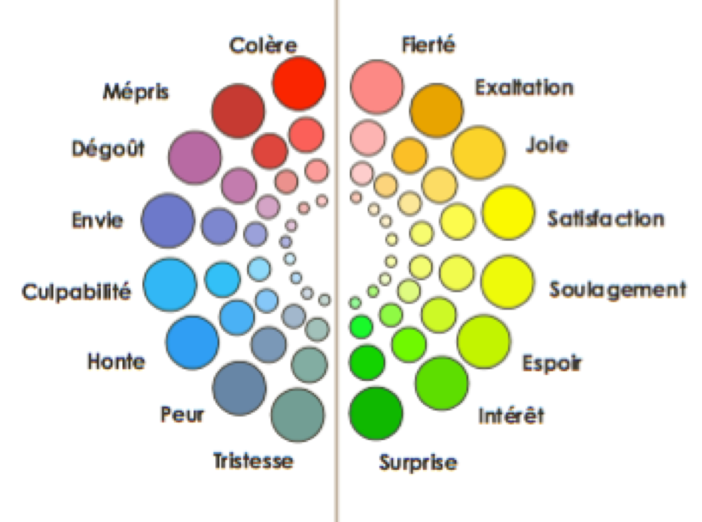
Concepts théoriques
Modèle de Scherer : focus sur le signal physiologique (valence et arousal).
Eric LEFEBVRE Paul TRANSON Maya HAMDY
Modèle de Scherer
Motivation Intrinsèque
Faire l'activité pour le plaisir pur qu'elle procure, sans récompense externe.
Zone de Flow
Équilibre parfait entre le défi proposé et la compétence du joueur.
27/05/2026
Notes:
On a travaillé sur deux dimensions en réalité : le stress via FC, HRV et respiration, et la concentration via l'accéléromètre. L'ACC mesure la stabilité motrice du joueur pendant la visée — un joueur concentré tremble peu, ses micro-mouvements sont réduits. On ne l'affiche pas explicitement comme 'score de concentration', mais il agit directement sur le tremblement de la balle à l'écran. C'est du biofeedback de concentration implicite — le joueur le ressent sans qu'on lui mette un chiffre dessus.

Slide 4
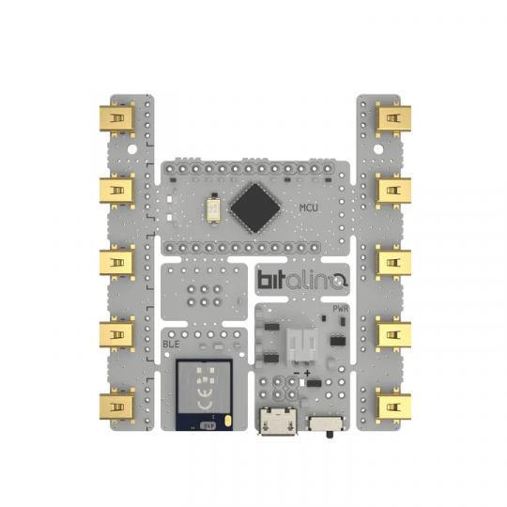
Carte BITalino
Eric LEFEBVRE Paul TRANSON Maya HAMDY
6 Entrées Capteurs
• Respiration
• ElectroMyoGramme
• Electro-DermalActivity
• Photo-PléthysmoGraphique
• ACCélération (Axes X & Z)
Spécifications
100Hz | 16 bits | ADC 0–65535
27/05/2026

Slide 5
Acquisition & Pré-traitement
Eric LEFEBVRE Paul TRANSON Maya HAMDY
1. Phase de Calibration (30s)
• Établissement de la baseline individuelle
• Nécessaire pour s’adapter aux différences inter et intra personnes
• Graphiques matplotlib pour suivre les courbes
2. Fin de la calibration
• Calculs de moyennes
• Calculs de standard deviation
• Calcul des seuils de déclenchement pour l’EMG
27/05/2026

Slide 6

Traitement en temps réel
Traitement par buffer glissants
PPG (5s): Fréquence cardiaque(FC) -> seuil dynamique
Heart rate variability (HRV) -> RMSSD
RESP (8s): Seuil dynamique
ACC (0,5s): Standard Deviation (STD)
EDA: Signal finalement inutilisé (instabilité/aberrations)
Eric LEFEBVRE Paul TRANSON Maya HAMDY
Logique de contrôle EMG
DÉCLENCHEMENT TIR
Seuil : Mean + 20 * STD
Action : Instantanée
RELÂCHEMENT TIR
Seuil : Mean + 10 * STD
Confirmation : 0.2s (anti-jitter)
27/05/2026

Slide 7
Traitement et Score de Stress
Calcul des variables
hr_stress = (FC - FC_r) / (FC_r * k) avec k = 0,25
hrv_stress = 1 - HRV / (HRV_r * k) avec k = 0,5
resp_stress = (R - R_r) / (R_r * k) avec k = 0,25
• k multiplicateur pour augmenter artificiellement le score
• Chaque variable clamp entre 0 et 1
Eric LEFEBVRE Paul TRANSON Maya HAMDY
Approche Multimodale
• HR & HRV : Indicateurs clés
• RESP : Sert de confirmation à HR et HRV
• EDA : Marqueur de concentration et d'éveil
27/05/2026
Objectif : Valeur compréhensible par Unity
Score final stable entre 0 (Calme) et 1 (Stress maximum)

Slide 8
Résumé du flux de données
Eric LEFEBVRE Paul TRANSON Maya HAMDY
01
6 capteurs BITalino
02
Acquisition brute
03
Traitement individuel de chaque signal
04
Calcul d’une valeur globale de stress
05
Envoi à Unity
Utilisation des valeurs pour faire vivre le jeu
27/05/2026

Slide 9
La communication Python-Unity : le pont WebSocket
Serveur Python (Source)
Architecture client-serveur légère envoyant des trames JSON à 10 Hz (toutes les 100ms).
Métriques transmises :
Fréquence Cardiaque & HRV
Fréquence Respiratoire
Activité Électrodermale (EDA)
Mouvement (Accéléromètre)
Score de stress composite
Client Unity (BioBridge)
Singleton persistant gérant la connexion sur un thread d'arrière-plan dédié.
Fonctionnalités clés :
Traitement des messages par frame
Événements typés (OnBioData, OnShot...)
Reconnexion auto (toutes les 2s)
Système robuste anti-crash
Eric LEFEBVRE Paul TRANSON Maya HAMDY
27/05/2026
Le BioBridge assure la synchronisation fluide entre les calculs physiologiques et les mécaniques de jeu.

Slide 10
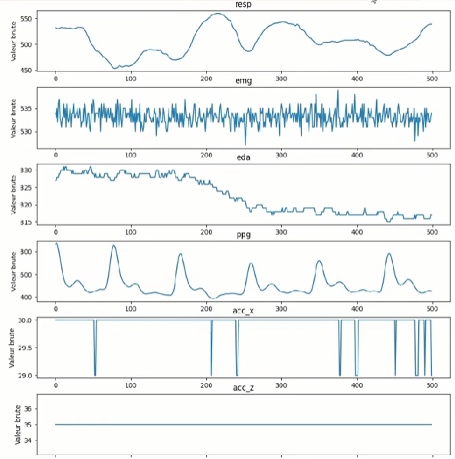
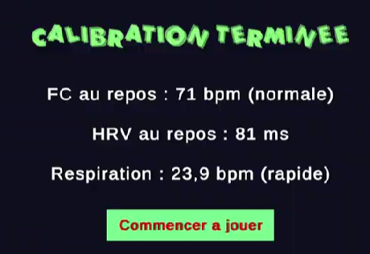
La phase de calibration
Cette étape de 60 secondes au repos est importante pour établir les valeurs physiologiques de référence (baselines) propres à chaque individu.
VALEURS DE RÉFÉRENCE
Fréquence Cardiaque (FC)
-- BPM
Variabilité Cardiaque (HRV)
-- ms
Respiration (RESP)
-- BrPM
Activité Électrodermale (EDA)
-- μS
Eric LEFEBVRE Paul TRANSON Maya HAMDY
Calcul relatif du stress basé sur la calibration personnalisée (modèle WESAD).
L'interface affiche une progression en temps réel avant de calculer le score de stress relatif.
27/05/2026

Slide 11
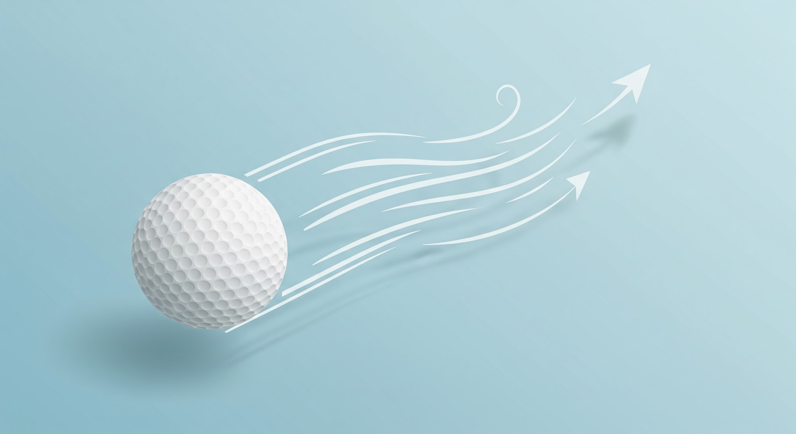
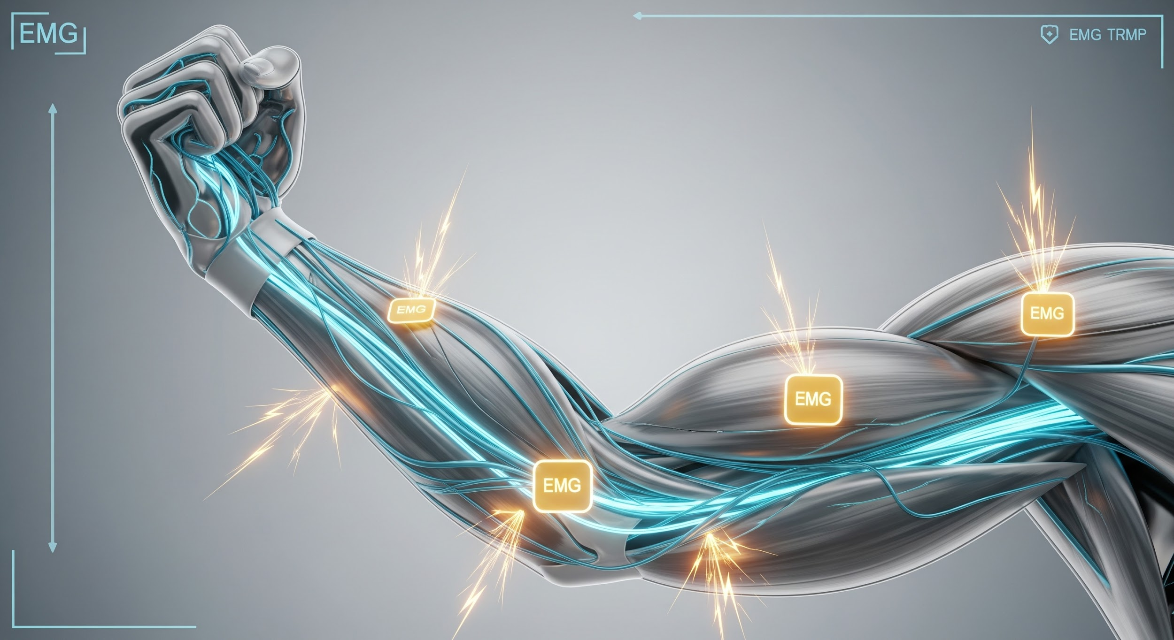
Les effets adaptatifs du stress
L'état physiologique influence directement les mécaniques de jeu via trois axes majeurs.
Eric LEFEBVRE Paul TRANSON Maya HAMDY
1. Le Vent
L'intensité du vent est proportionnelle au score de stress. Plus le joueur est tendu, plus la trajectoire dévie, surtout en l'air.
2. Tremblement
La stabilité du bras (accéléromètre) perturbe l'angle de visée via un bruit de Perlin (jusqu'à 40° d'amplitude).
3. Tir EMG
Le tir est déclenché par contraction musculaire. Un seuil personnalisé (calibration) gère la puissance et le relâchement.
27/05/2026

Slide 12
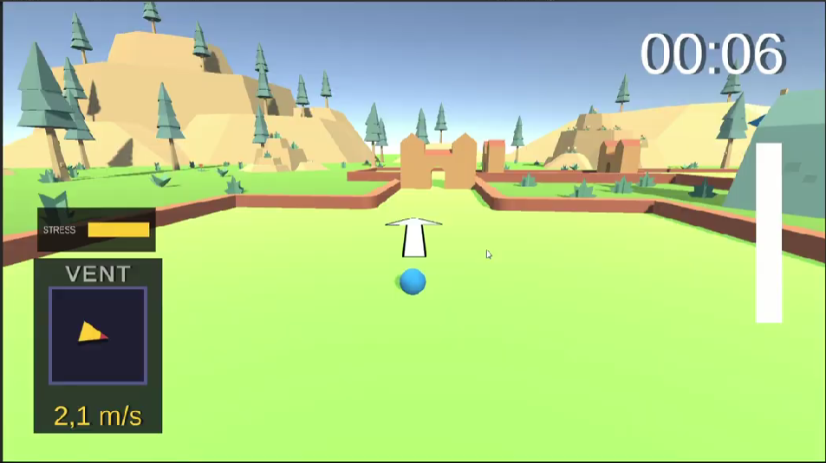
L'interface de jeu
Eric LEFEBVRE Paul TRANSON Maya HAMDY
27/05/2026

Slide 13

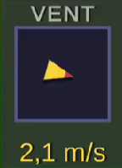

L'interface de jeu
L'interface en jeu comporte plusieurs indicateurs visuels permanents.
Eric LEFEBVRE Paul TRANSON Maya HAMDY
01:07
Jauge de Force
Barre horizontale oscillante (0-100%). La puissance est déterminée par le timing du relâchement musculaire.
Indicateur Stress
Échelle de 0 à 1 avec code couleur : vert (calme) à rouge (élevé). Permet une prise de conscience physiologique instantanée.
Indicateur Vent
Affiche direction et intensité. Paramètres pilotés par le WindController et évoluant selon le stress.
Timer
Compteur mesurant la durée de la session, du lancement jusqu'au trou final.
27/05/2026

Slide 14
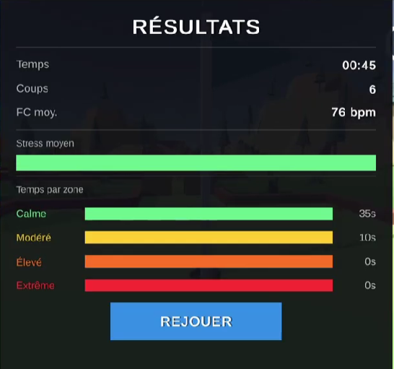
L'écran de résultats
Synthèse complète des données de session collectées par le composant SessionStats.
Eric LEFEBVRE Paul TRANSON Maya HAMDY
27/05/2026

Slide 15
Défis techniques rencontrés
Eric LEFEBVRE Paul TRANSON Maya HAMDY
Signal EDA
Problème de contact initial et faible amplitude (27-31/65k).
Solution : Traitement par percentiles sur fenêtre glissante.
Perspectives : Renforcer les réactions via des défis externes.
Bluetooth & Workflows
Incompatibilité matérielle sur certaines machines.
Approche : Développement en aveugle, tests déportés et synchro via Git.
Résultat : Code plus propre et mieux documenté.
Sync. des Threads
Conflits entre Matplotlib, BITalino et WebSocket asyncio.
Correction : Remplacement de la gestion d'interruption par un signal SIGINT avec threading Event.
Résout les crashs au Ctrl+C.
27/05/2026
Notes:
"On a rencontré trois défis techniques majeurs pendant le projet.
Le premier, c'est le signal EDA. Au début, le capteur produisait des valeurs complètement inutilisables — signal constant ou bruit pur. La cause : un mauvais contact entre les électrodes et la peau. Après ajustement du placement, le signal est devenu lisible, mais la plage de valeurs restait très faible — entre 27 et 31 sur une échelle de 65 535 au repos. On a traité ça avec une comparaison de percentiles sur fenêtre glissante. Toutefois, l’ajout de conditions extérieures au jeu, comme des défis entre participants ou la présence d’un public, pourrait permettre de renforcer les réactions physiologiques et ainsi de limiter ce problème.
Le deuxième défi, c'est la compatibilité Bluetooth. Deux membres de l'équipe ne pouvait pas coupler la carte BITalino sur sa machine. On a donc séparé développement et test : le code était écrit en aveugle sur une machine, testé sur l'autre, synchronisé via Git. Ça a ralenti certaines itérations mais ça nous a forcés à écrire un code propre et documenté.
Le troisième, c'est la synchronisation des threads. On faisait coexister trois processus en parallèle : l'affichage matplotlib, l'acquisition BITalino, et le serveur WebSocket asyncio. On a eu un bug d'arrêt — un crash au Ctrl+C — qu'on a corrigé en remplaçant la gestion d'interruption classique par un signal SIGINT propre avec un threading Event."

Slide 16
Conclusion & Perspectives
Objectif Atteint : La chaîne complète fonctionne — de la mesure physiologique brute jusqu'à l'adaptation temps réel.
Détection EMG fiable après calibration.
WebSocket stable à 10 Hz (latence < 100 ms).
Score de stress robuste grâce à la calibration individuelle.
Eric LEFEBVRE Paul TRANSON Maya HAMDY
Limites & Perspectives :
Le défi du contexte (Healey & Picard) :
Dans un mini-golf seul et sans enjeu, les signaux physiologiques (EDA) restent faibles comparés à des situations critiques comme la conduite.
Amplification : Ajouter des défis entre joueurs ou un public pour stimuler les réactions.
Capteurs : Passer à l'ECG pour une HRV plus précise ou EEG pour la charge cognitive.
Jeu: Passer en Mode VR pour une immersion plus grande et de meilleurs résultats.
27/05/2026

